Slide 1
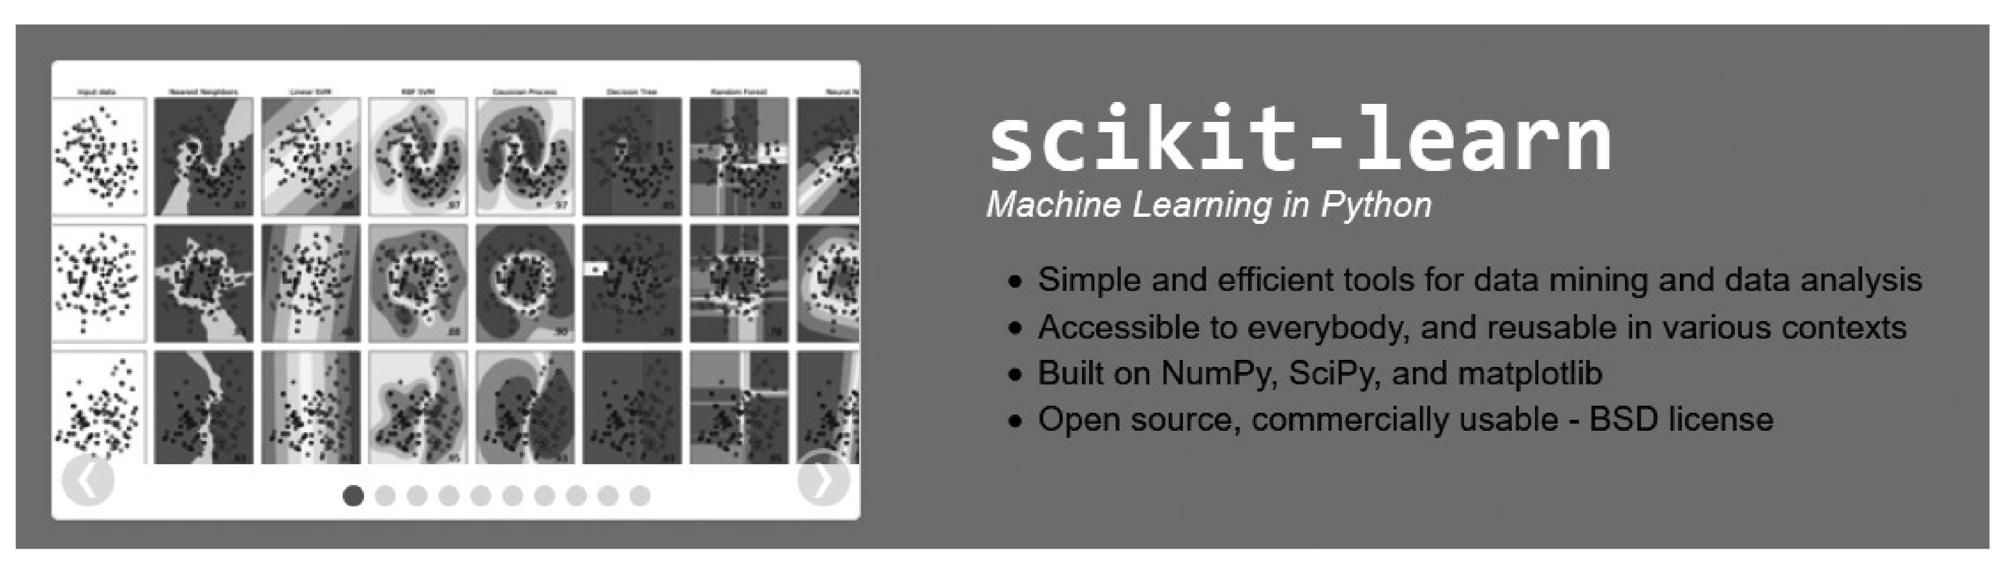
scikit-learn(사이킷런)
파이썬 기반 머신러닝을 위한 가장 쉽고 효율적인 개발 라이브러리 제공
conda install scikit-learn
pip install scikit-learn
import sklearn
print(sklearn.__version__)

Slide 2

scikit-learn(사이킷런)

Slide 3
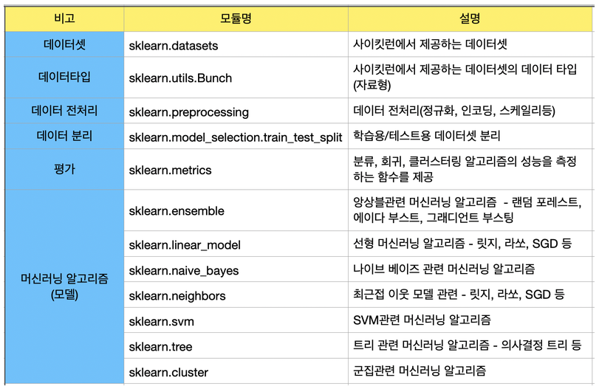
scikit-learn(사이킷런)

Slide 4
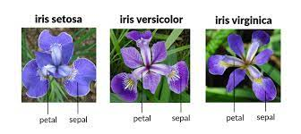
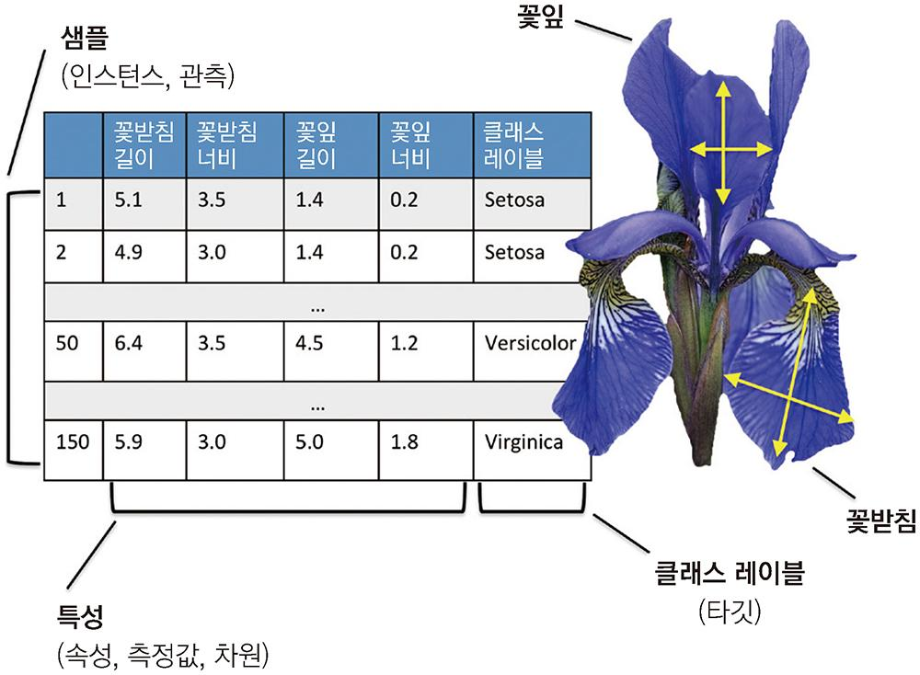
scikit-learn example(붓꽃 품종 예측)
붓꽃(iris)

Slide 5
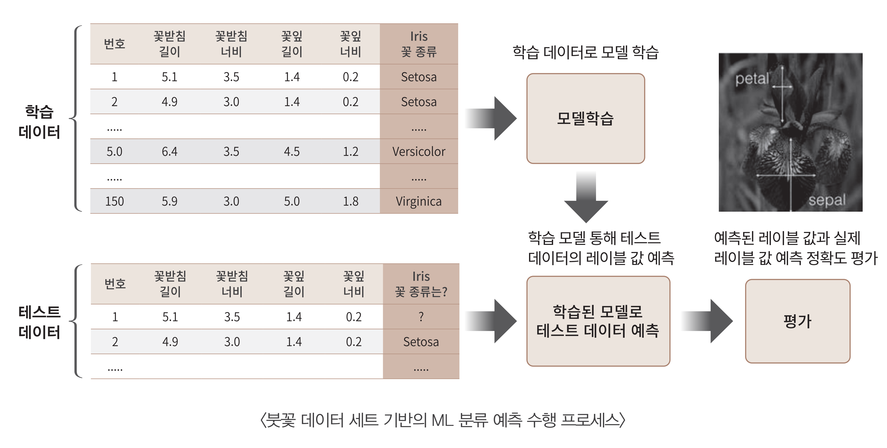
scikit-learn example(붓꽃 품종 예측)

Slide 6
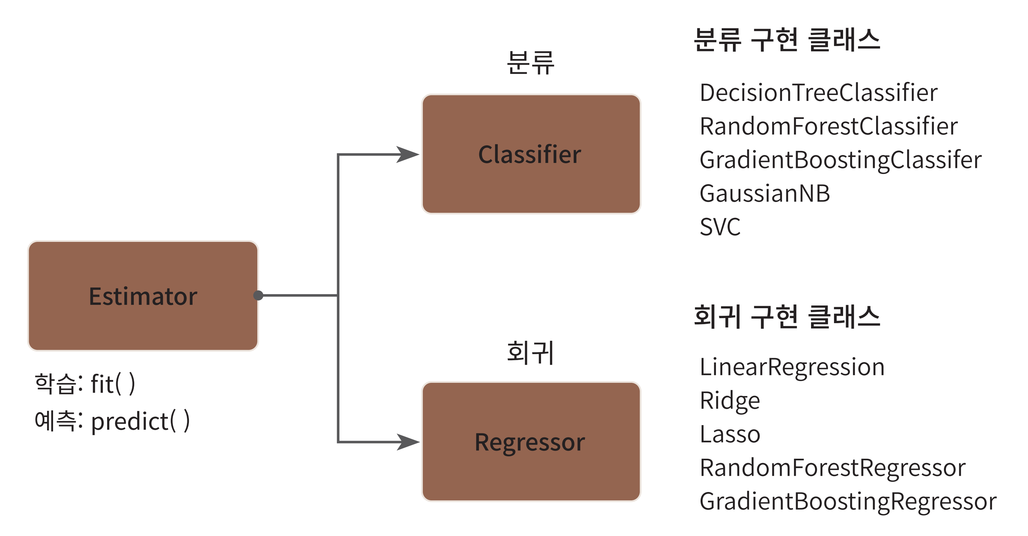
scikit-learn 프레임워크

Slide 7
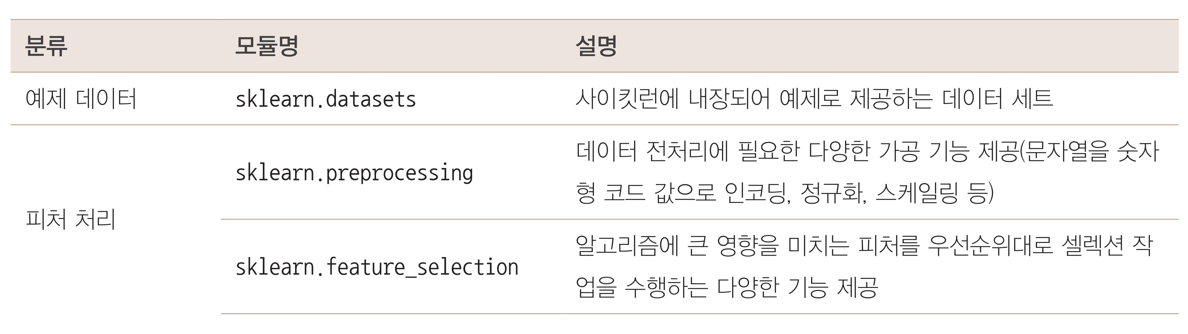
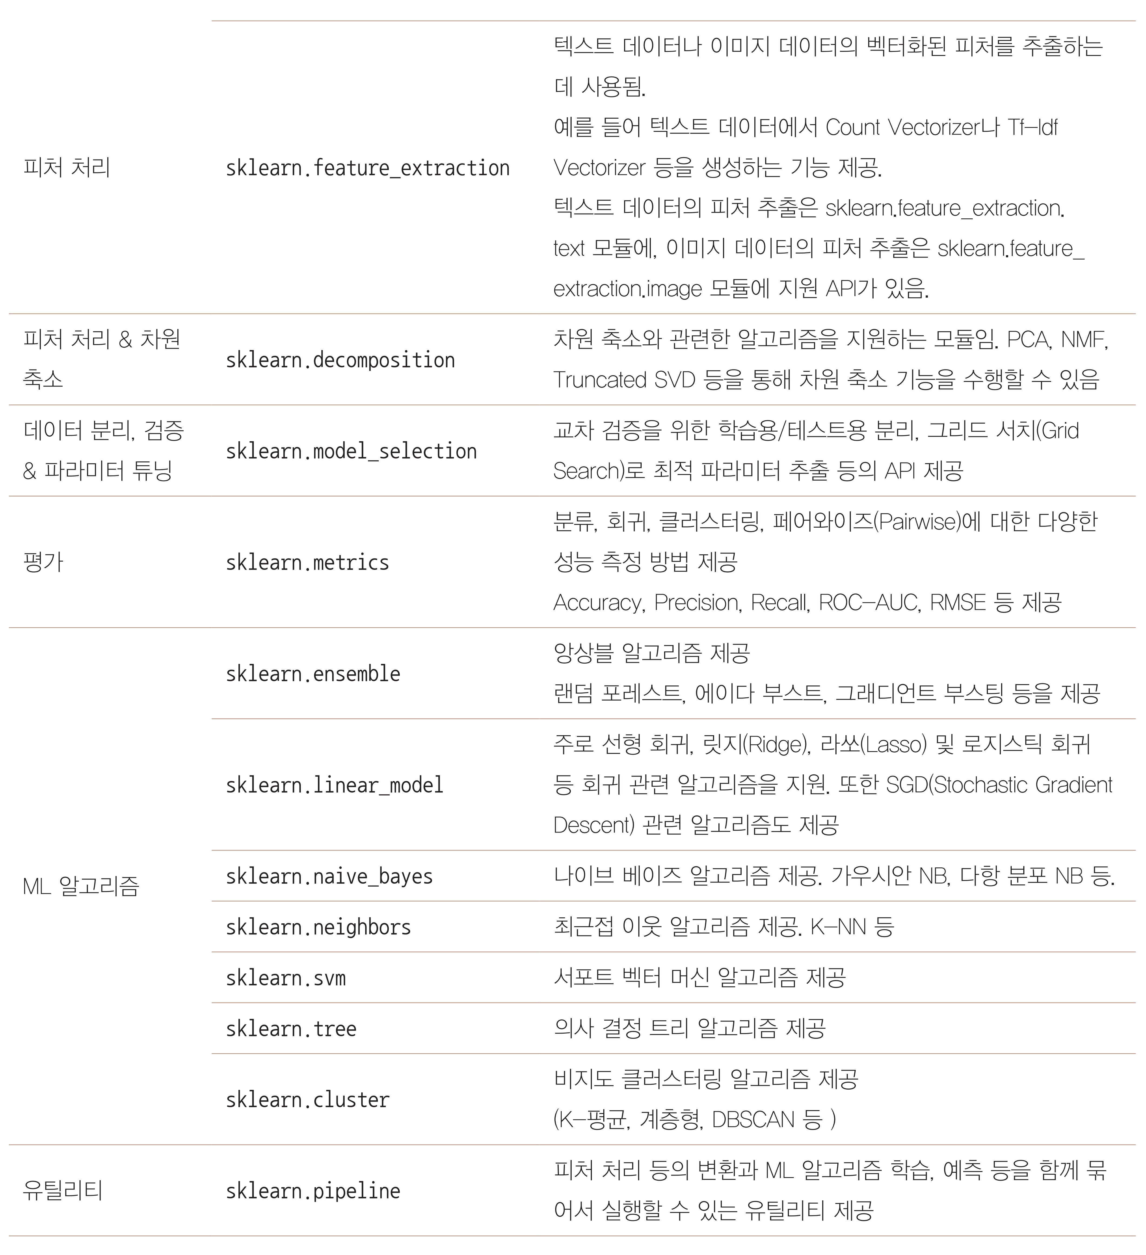
scikit-learn 주요 모듈

Slide 8
scikit-learn 주요 모듈

Slide 9
scikit-learn 주요 모듈

Slide 10
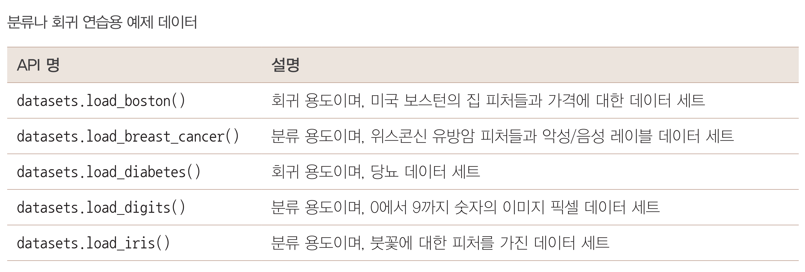
scikit-learn

Slide 11
scikit-learn fetch 명령어
데이터의 크기가 커서 패키지에 저장되어 있지 않고 인터넷에서 다운로드하는 데이터
홈 디렉토리 아래 scikit_learn_data 디렉토리 저장
fetch_covtype() : 회귀분석용 토지 조사 자료
fetch_20newsgroup() : 뉴스 그룹 텍스트 자료
fetch_olivetti_faces() : 얼굴 이미지 자료
fetch_lfw_people() : 얼굴 이미지 자료
fetch_lfw+pairs() : 얼굴 이미지자료
fetch_rcv1() : 로이터 뉴스 말뭉치 자료
fetch_mldata() : ML 웹사이트에서 다운로드

Slide 12
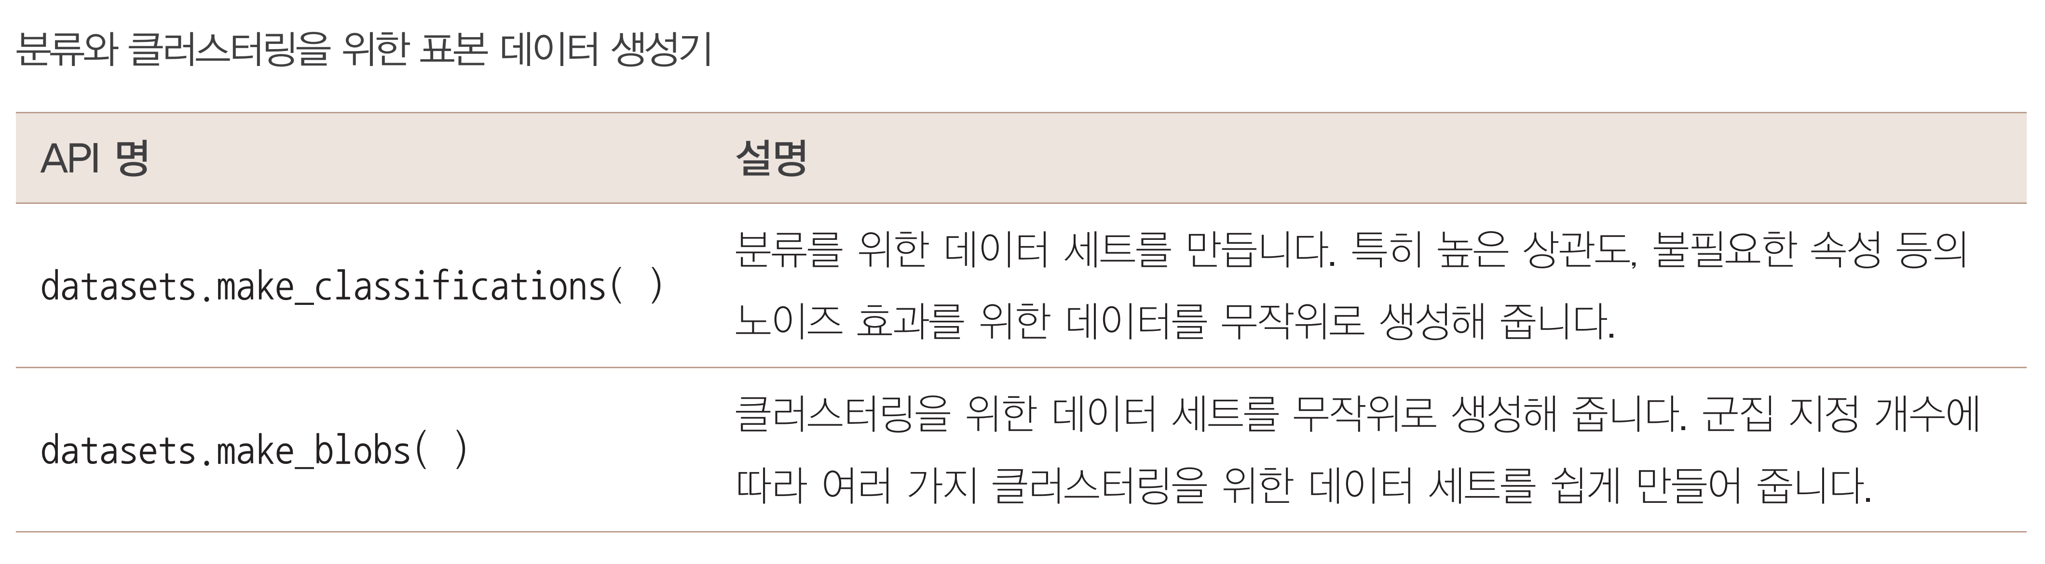
scikit-learn

Slide 13
scikit-learn example(붓꽃 품종 예측)
붓꽃(iris)- 분류를 위한 사용하는 사이킷런 모듈
from sklearn.datasets import load_iris
from sklearn.tree import DecisionTreeClassifier
from sklearn.model_selection import train_test_split
from sklearn.metrics import accuracy_score

Slide 14
scikit-learn example(붓꽃 품종 예측)
붓꽃(iris)- 분류를 위한 사용하는 사이킷런 모듈
from sklearn.datasets import load_iris
from sklearn.tree import DecisionTreeClassifier
from sklearn.model_selection import train_test_split
from sklearn.metrics import accuracy_score

Slide 15
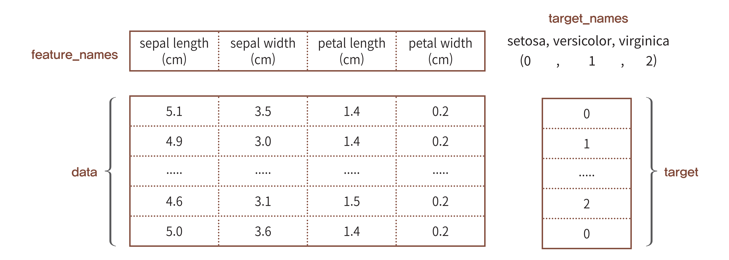
scikit-learn data 구성(붓꽃 품종 데이터)

Slide 16
scikit-learn data 구성(붓꽃 품종 데이터)
['data', 'target', 'frame', 'target_names', 'DESCR', 'feature_names', 'filename', 'data_module'] 구성
from sklearn.datasets import load_iris
# 붓꽃 데이터 세트를 로딩합니다.
iris = load_iris()
print(type(iris))
>> <class 'sklearn.utils.Bunch'>
iris.keys()
>> dict_keys(['data', 'target', 'frame', 'target_names', 'DESCR', 'feature_names', 'filename', 'data_module'])
iris.data
iris.target
iris.target_names
iris.DESCR
iris.feature_names
iris.data_module

Slide 17
scikit-learn Model Selection
train_test_split()
# Train/Test Data 분리
X_train, X_test, y_train, y_test = train_test_split(feature_data, label_data,
test_size=0.2, shuffle = y/n, random_state=11)

Slide 18
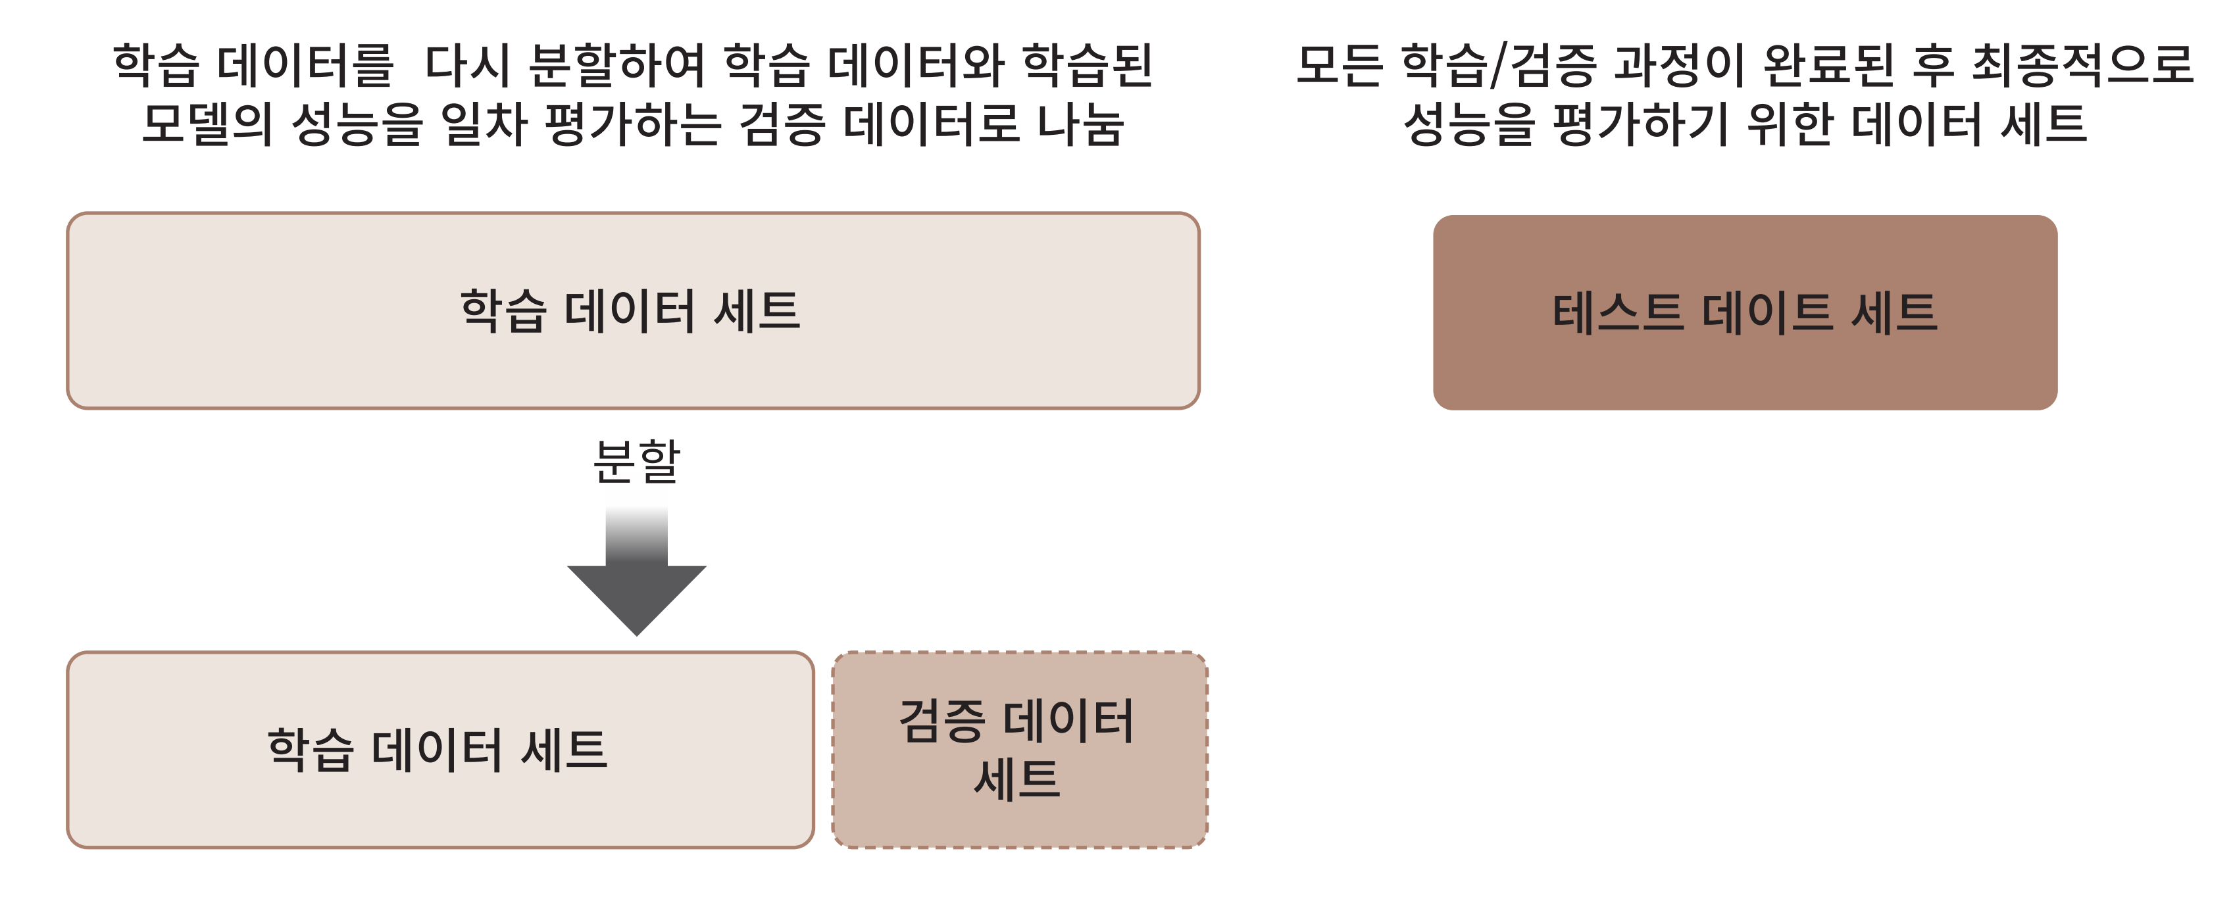
scikit-learn 교차 검증
과적합 발생을 방지하기 위해서 사용
과적합 : 모델이 학습데이터에만 과도하게 최적화되어 실제 예측을 다른 데이터로 수행할 경우 예측 성능이 과도하게 떨어지는 것
본 고사를 치르기 전에 모의고사를 여러 번 보는 것

Slide 19
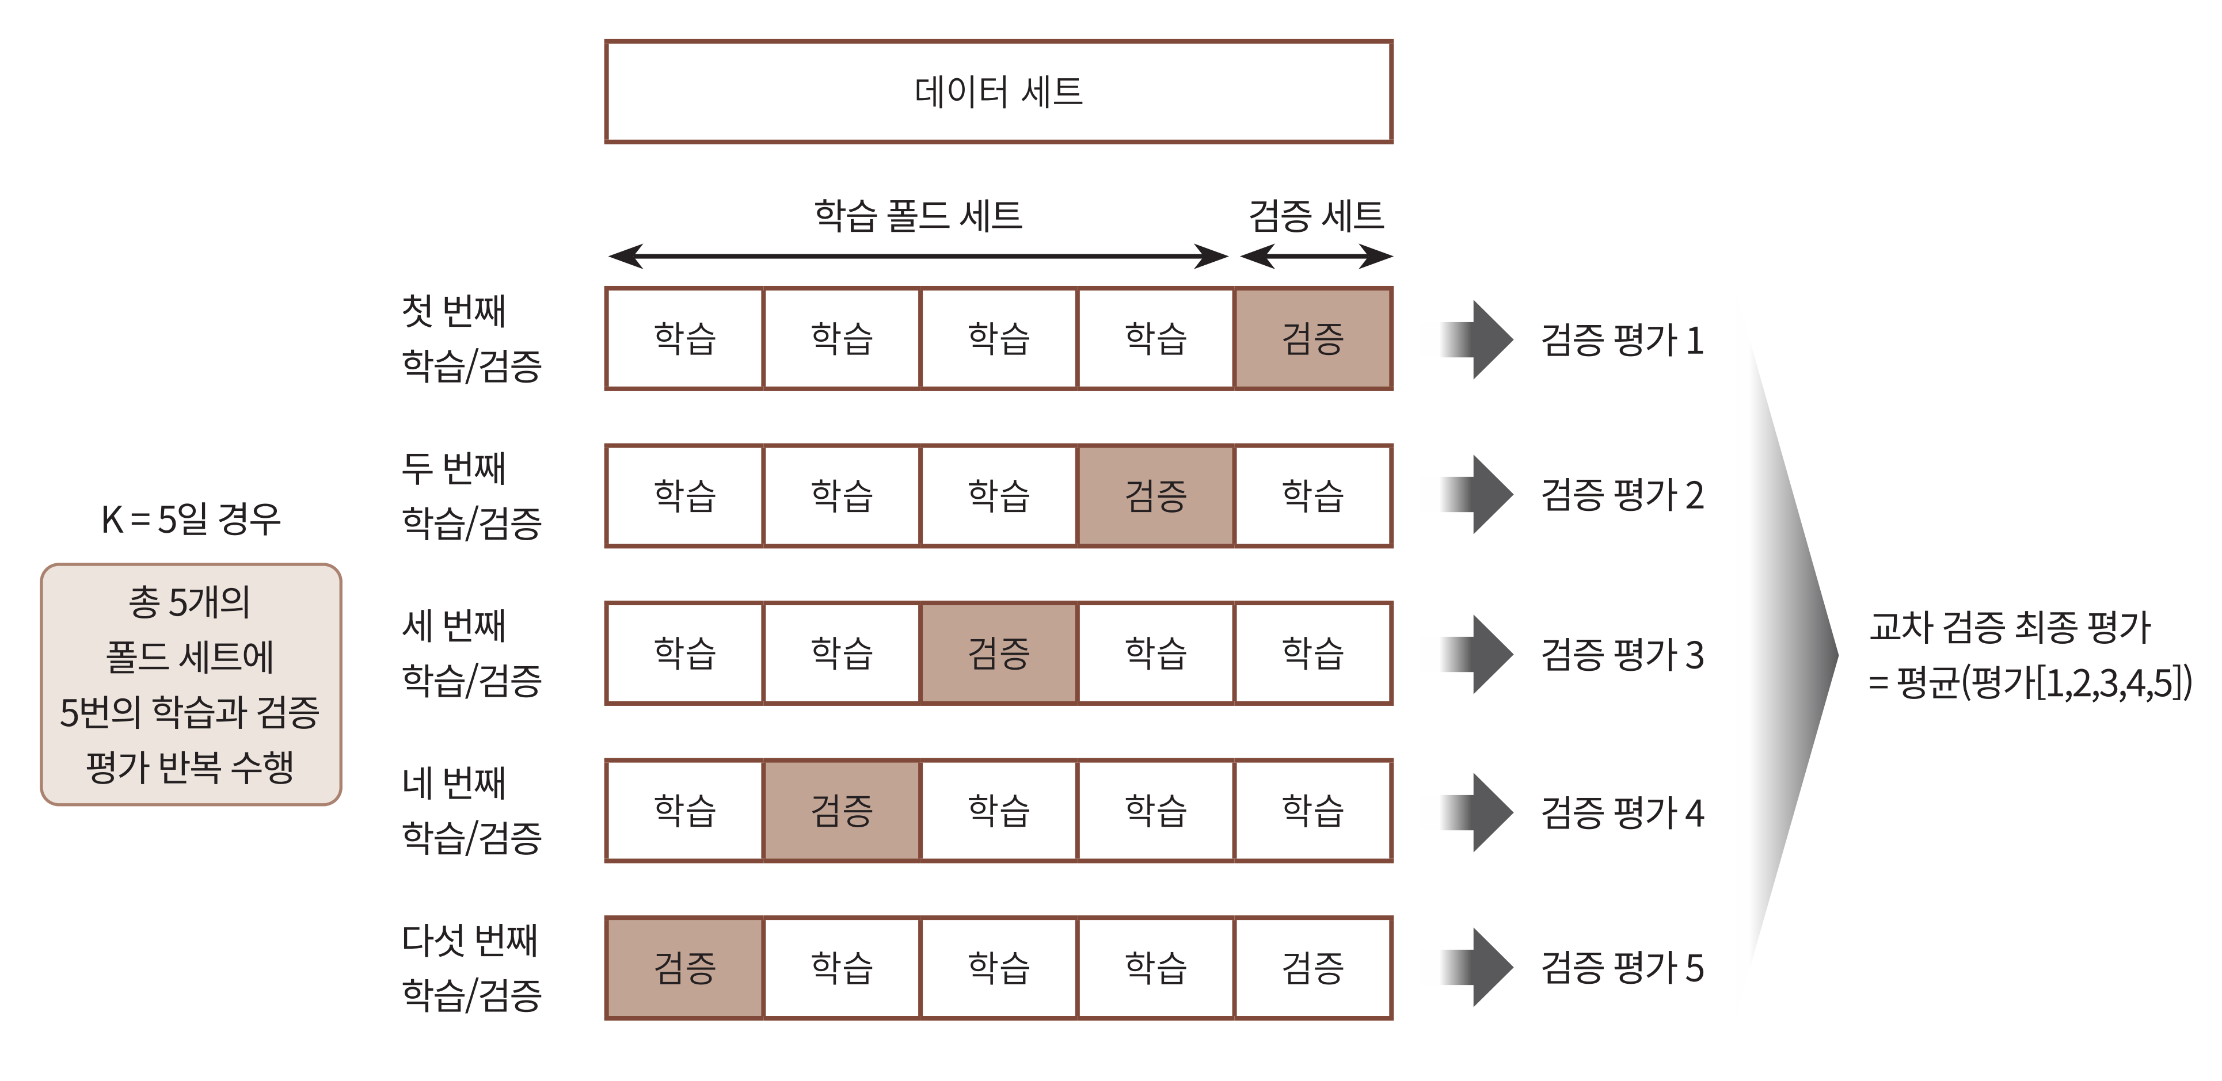
scikit-learn 교차 검증
K 폴드 교차 검증
실습

Slide 20
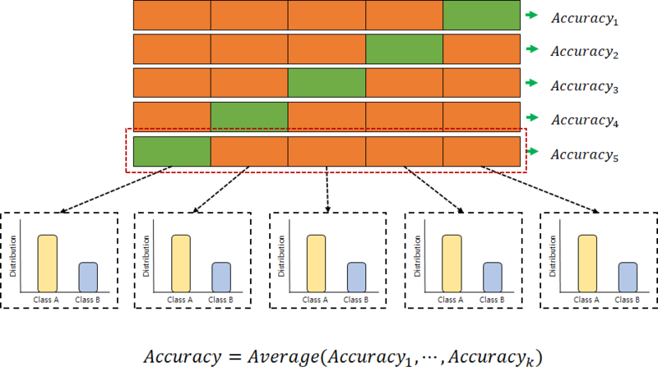
scikit-learn 교차 검증
계층별 k-겹 교차 검증(Stratified k-fold cross validation)
주로 Classification 문제에서 사용
label의 분포가 각 클래스별로 불균형을 이룰 때 유용하게 사용
데이터 label의 분포까지 고려해 각 훈련 또는 검증 폴드의 분포가 전체 데이터 셋이 가지고 있는 분포에 근사하게 데이터 구성함
실습

Slide 21
scikit-learn 교차 검증
실습

Slide 22
scikit-learn 교차 검증
cross_val_score()
교차 검증을 좀 더 편리하게 수행할 수 있게 해주는 API
폴드 세트 설정
반복으로 학습 및 테스트 데이터 인덱스 추출
반복적으로 학습/예측/성능값 반환
cf)cross_validation()
여러 개의 평가 지표를 반환하고 수행시간 제공
cross_val_score()는 하나의 평가지표만 가능

Slide 23
scikit-learn 교차 검증
사용법
cross_val_score(estimator , feature_data , label_data , scoring='accuracy', cv=3, n_jobs, verbose = 0, fit_parameter=None, pre_dispatch=‘2*n_jobs’)
주요 파라메타
estimator = DecisionTreeClassifier, etc)
분류인 경우 Stratified K-fold 방식 사용
회귀인 경우 Stratified K-fold 방식 사용
feature_data
label_data
scoring='accuracy'
cv=3

Slide 24
scikit-learn 교차 검증
실습

Slide 25
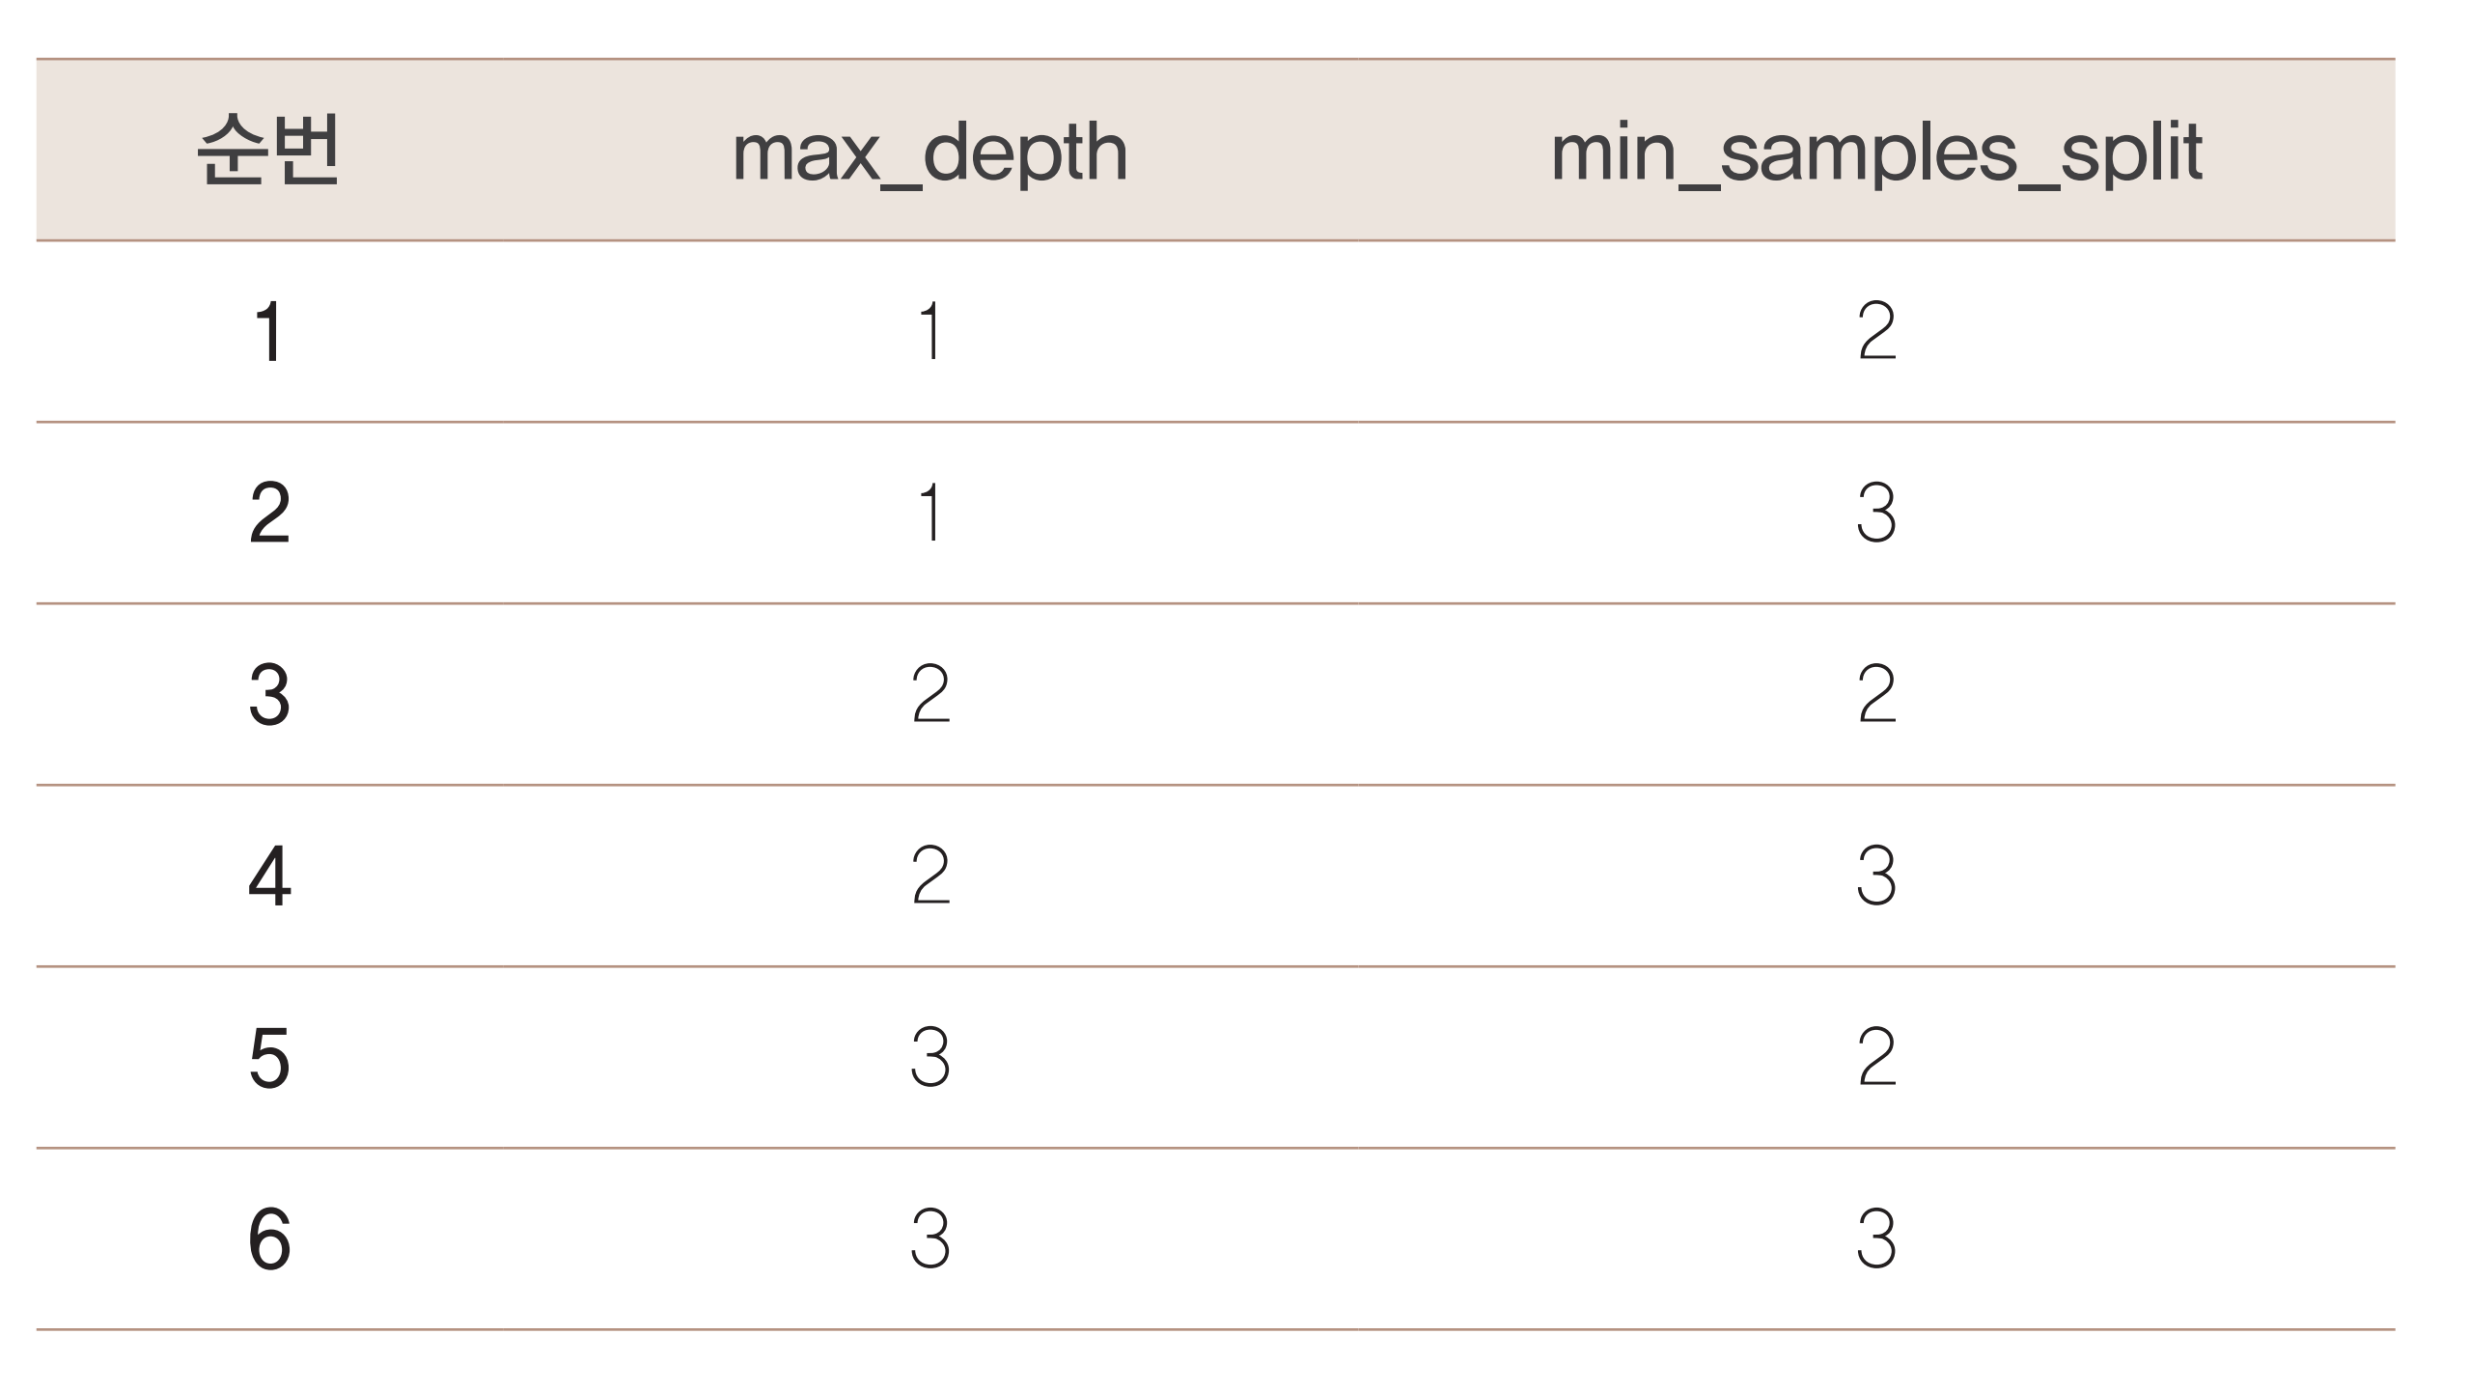
GridSearch
알고리즘에 사용되는 하이퍼 파라미터를 순차적으로 입력하면서 최적의 파라미터를 도출할 수 있는 방안을 제공
parameters = {'max_depth':[1,2,3], 'min_samples_split':[2,3]}
grid_dtree = GridSearchCV(DecisionTreeClassifier(), param_grid=parameters, cv=3, refit=True)

Slide 26
GridSearch
실습

Slide 27
scikit-learn example(붓꽃 품종 예측) 실습
from sklearn.datasets import load_iris
from sklearn.tree import DecisionTreeClassifier
from sklearn.model_selection import train_test_split
import pandas as pd
# 붓꽃 데이터 세트를 로딩합니다.
iris = load_iris()
# iris.data는 Iris 데이터 세트에서 피처(feature)만으로 된 데이터를 numpy로 가지고 있습니다.
iris_data = iris.data
# iris.target은 붓꽃 데이터 세트에서 레이블(결정 값) 데이터를 numpy로 가지고 있습니다.
iris_label = iris.target
print('iris target값:', iris_label)
print('iris target명:', iris.target_names)
# 붓꽃 데이터 세트를 자세히 보기 위해 DataFrame으로 변환합니다.
iris_df = pd.DataFrame(data=iris_data, columns=iris.feature_names)
iris_df['label'] = iris.target
iris_df.head(3)

Slide 28
scikit-learn
# Train/Test Data 분리
X_train, X_test, y_train, y_test = train_test_split(iris_data, iris_label,
test_size=0.2, random_state=11)
# DecisionTreeClassifier 객체 생성
dt_clf = DecisionTreeClassifier(random_state=11)
# 학습 수행
dt_clf.fit(X_train, y_train)
# 학습이 완료된 DecisionTreeClassifier 객체에서 테스트 데이터 세트로 예측 수행.
pred = dt_clf.predict(X_test)
from sklearn.metrics import accuracy_score
print('예측 정확도: {0:.4f}'.format(accuracy_score(y_test,pred)))

Slide 29
데이터 전처리
결측치(결손값)
Nan, Null를 허용하지 않음
비즈니스 로직에 따라 값을 대체(평균값, 최소값, 최대값,..)
Null 값이 대부분인 경우 피처를 삭제
실습(소스 코드 없음)

Slide 30
데이터 전처리
이상치
피처의 데이터 값중에서 최소값, 최대값의 범위를 넘어선 데이터
박스플랏을 이용하여 구분
삭제 또는 최소값, 최대값으로 값을 변환
실습(소스 코드 없음)

Slide 31
데이터 전처리
문자열 값을 허용하지 않음
문자열 피처는 카테고리 형과 텍스트형으로 분류
카테고리 형은 데이터 인코딩으로 변환
텍스트 형은 피처 벡터화
대표적인 인코딩 방식은 레이블 인코딩과 원-핫-인코딩이 있음

Slide 32
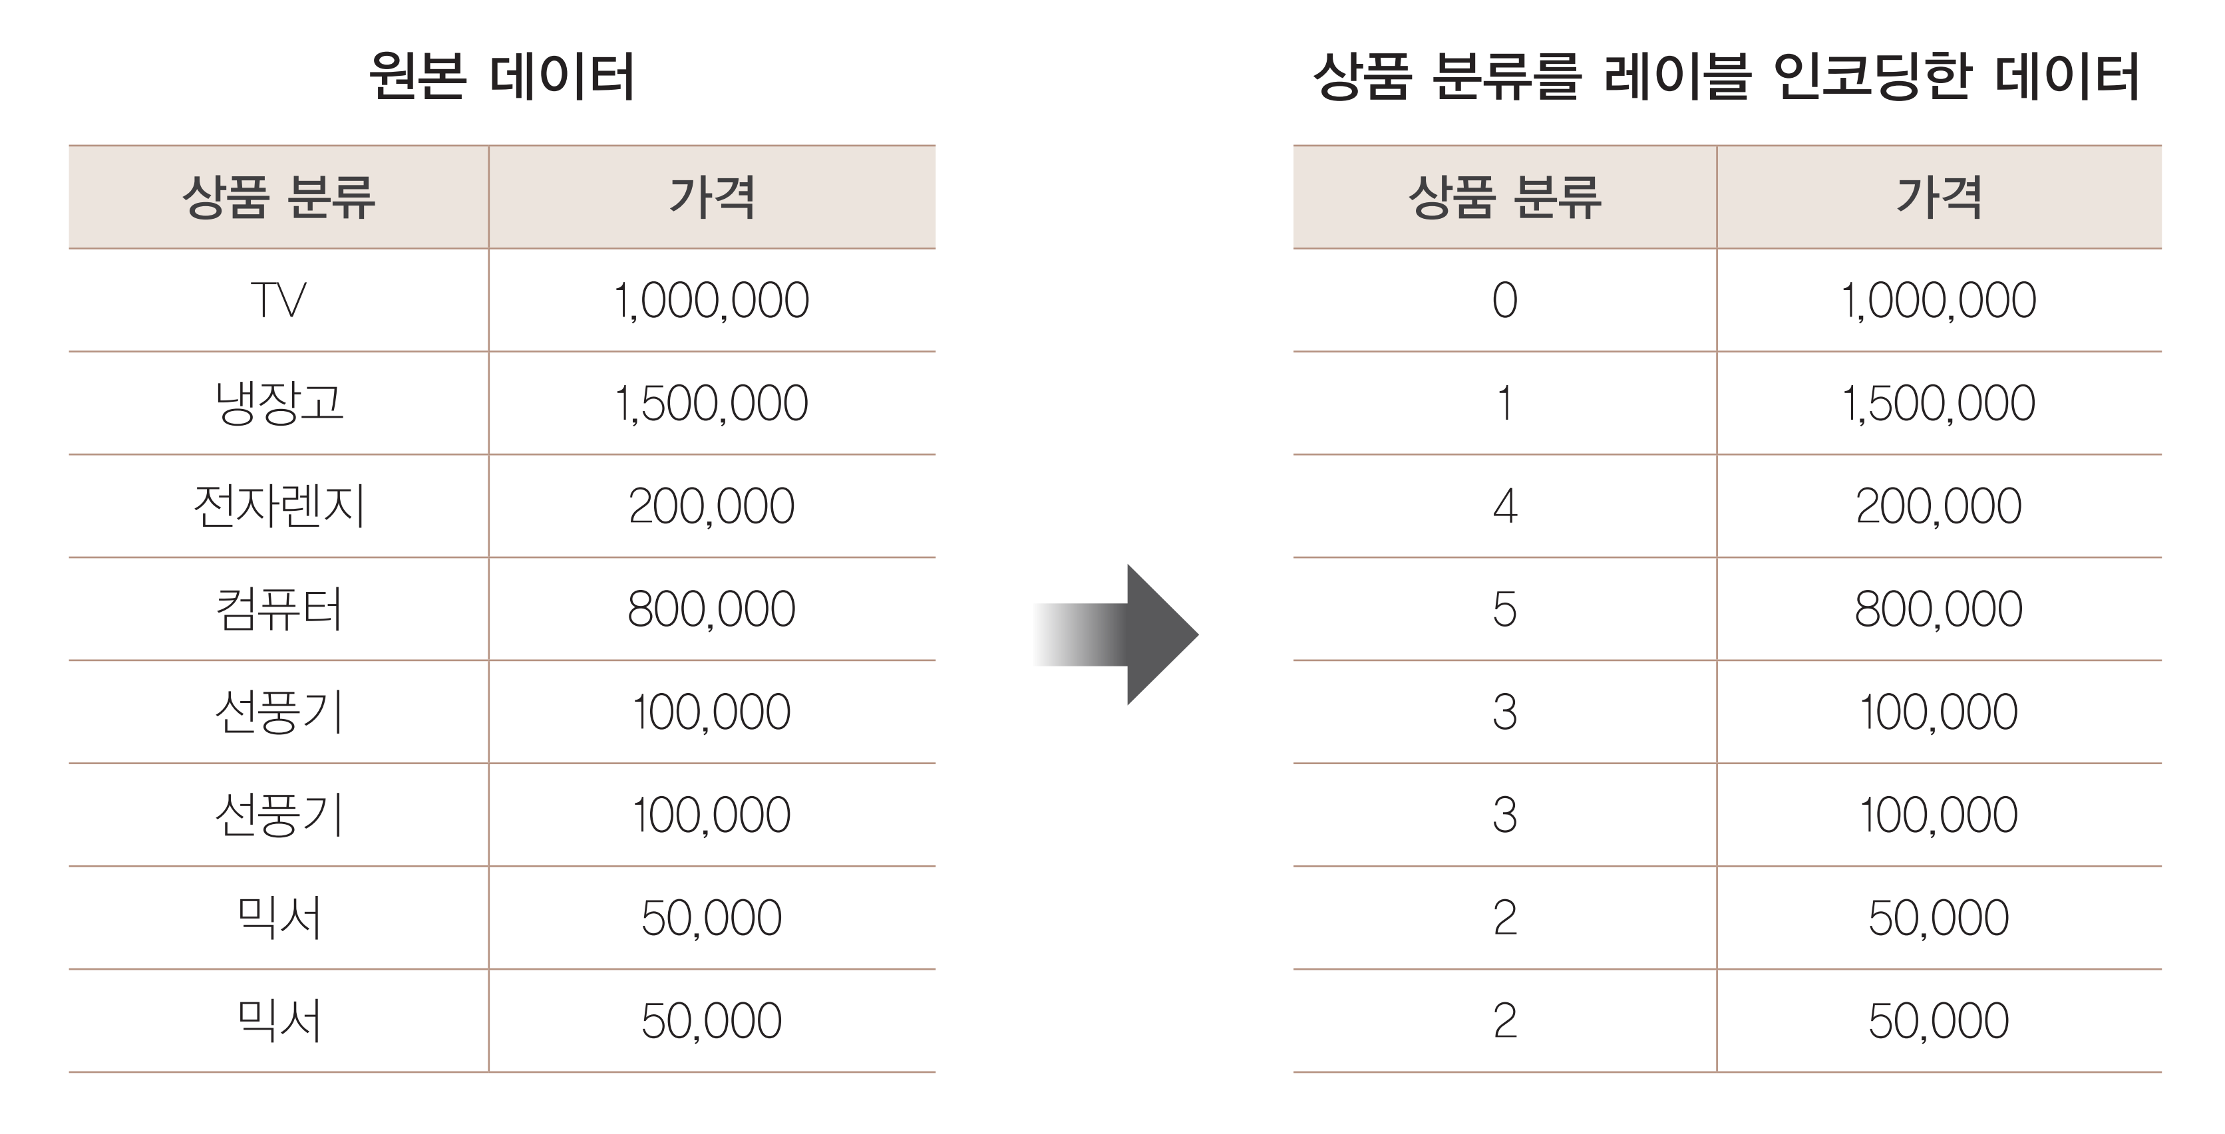
데이터 전처리
레이블 인코딩(Lavel Incoding)
피처 값을 숫자로 변경
실습

Slide 33
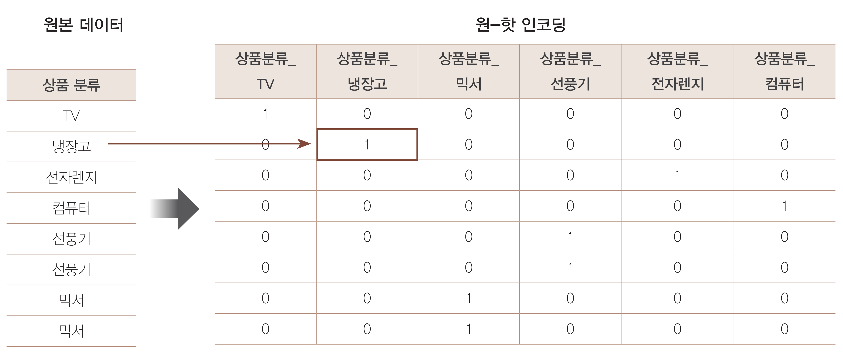
데이터 전처리
원-핫-인코딩(One-Hot-Encoding)
피처 값을 유형에 따라 새로운 피처로 추가해 고유값에 해당하는 컬럼에만 1로 표시하고 나머지 컬럼은 0으로 표시
실습

Slide 34
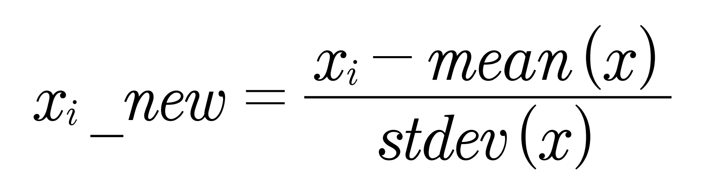
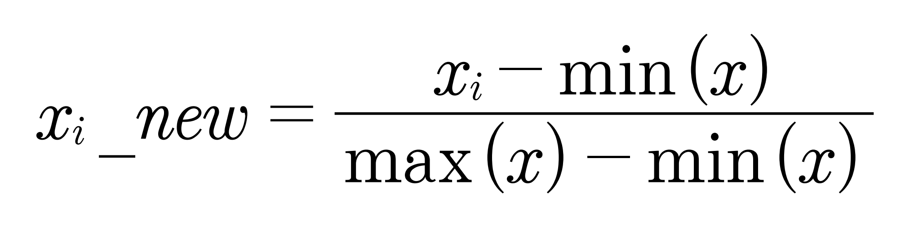
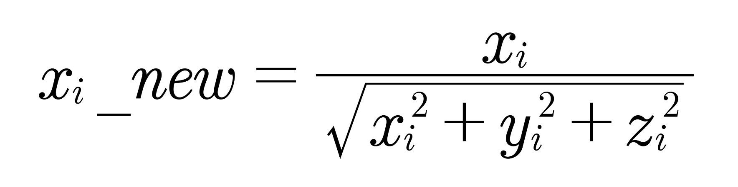
데이터 전처리
피처 스케일링(Feature Scaling)
서로 다른 변수의 값 범위를 일정한 수준의 맞추는 작업
표준화와 정규화가 있음
표준화(Standardization)
서로 다른 피처의 데이터를 평균이 0이고 분산이 1인 가우시안 정규분포의 값으로 변경
정규화(Normalization)
서로 다는 피처의 크기를 통일하기 위해 피처의 데이터 값을 모두 똑같은 단위로 변경
사이킷런 정규화와 일반적인 정규화는 약간의 차이가 있음(큰 개념은 같음)
사이킷런 정규화는 선형대수에서의 정규화 개념을 적용(개별 벡터의 크기를 맞추기 위해 변환)

Slide 35
데이터 전처리
StandardScaler
서로 다른 피처의 데이터를 평균이 0이고 분산이 1인 가우시안 정규분포의 값으로 변경
사이킷런은 RBF 커널을 이용하여 서포트 벡터 머신, 선형회귀, 로지스틱 회귀의 데이터가 가우시안 분포를 가지고 있다고 가정하고 구현
실습

Slide 36
데이터 전처리
MinMaxScaler
서로 다른 피처의 데이터 값을 0과 1 사이의 값으로 변환
데이터의 분포가 가우시안 분포가 아닌 경우에 사용
실습

Slide 37
데이터 전처리
학습 데이터와 테스트 데이터 스케일링 변환시 유의점
스케일링 변환시 fit(), transform(), fit_transform() 메소드를 이용
fit() : 데이터 변환을 위한 기준 정보를 설정
transform() : 설정된 기준 정보를 이용해 데이터를 변환
fit_transform() : fit()와 transform()을 한번에 적용
스케일링 객체를 이용해 학습 데이터 세트로 fit(), transform()을 적용하면 테스트 데이터는 다시 fit()을 사용하지 않음(학습 데이터로 fit()가 적용된 스케일링 기준 정보를 그대로 사용
테스트 데이터로 다시 스케일링 기준 정보를 만들면 학습 데이터와 테스트 데이터의 스케일링 기준 정보가 서로 달라지기 때문에 올바른 예측 결과를 도출함수 없을수도 있음

Slide 38
데이터 전처리
학습 데이터와 테스트 데이터 스케일링 변환시 유의점
fit_transform()은 fit()와 transform()을 순차적으로 수행하므로 테스트 데이터에는 절대 사용하면 안됨
전체 데이터 세트를 스케일링을 적용한 후 학습데이터와 테스트 데이터 세트로 분리하는 것이 바람직함

Slide 39
타이타닉 생존자 예측
실습

